Slide 1
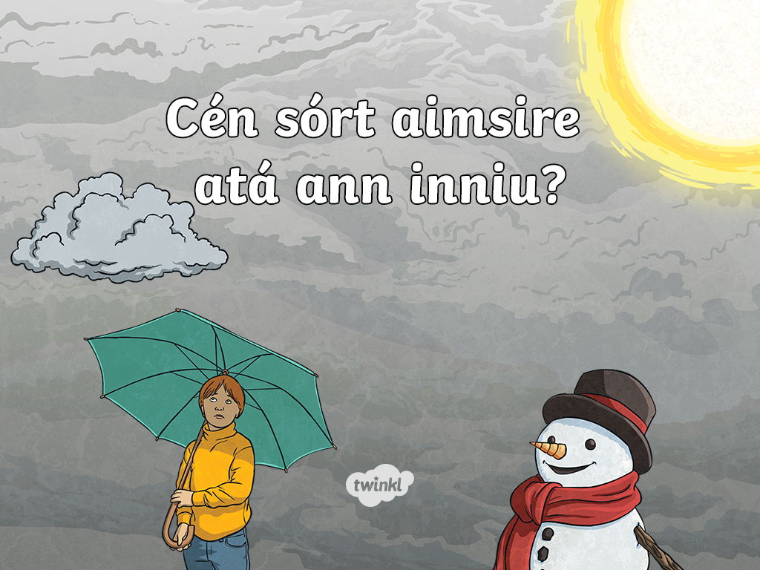

Slide 2
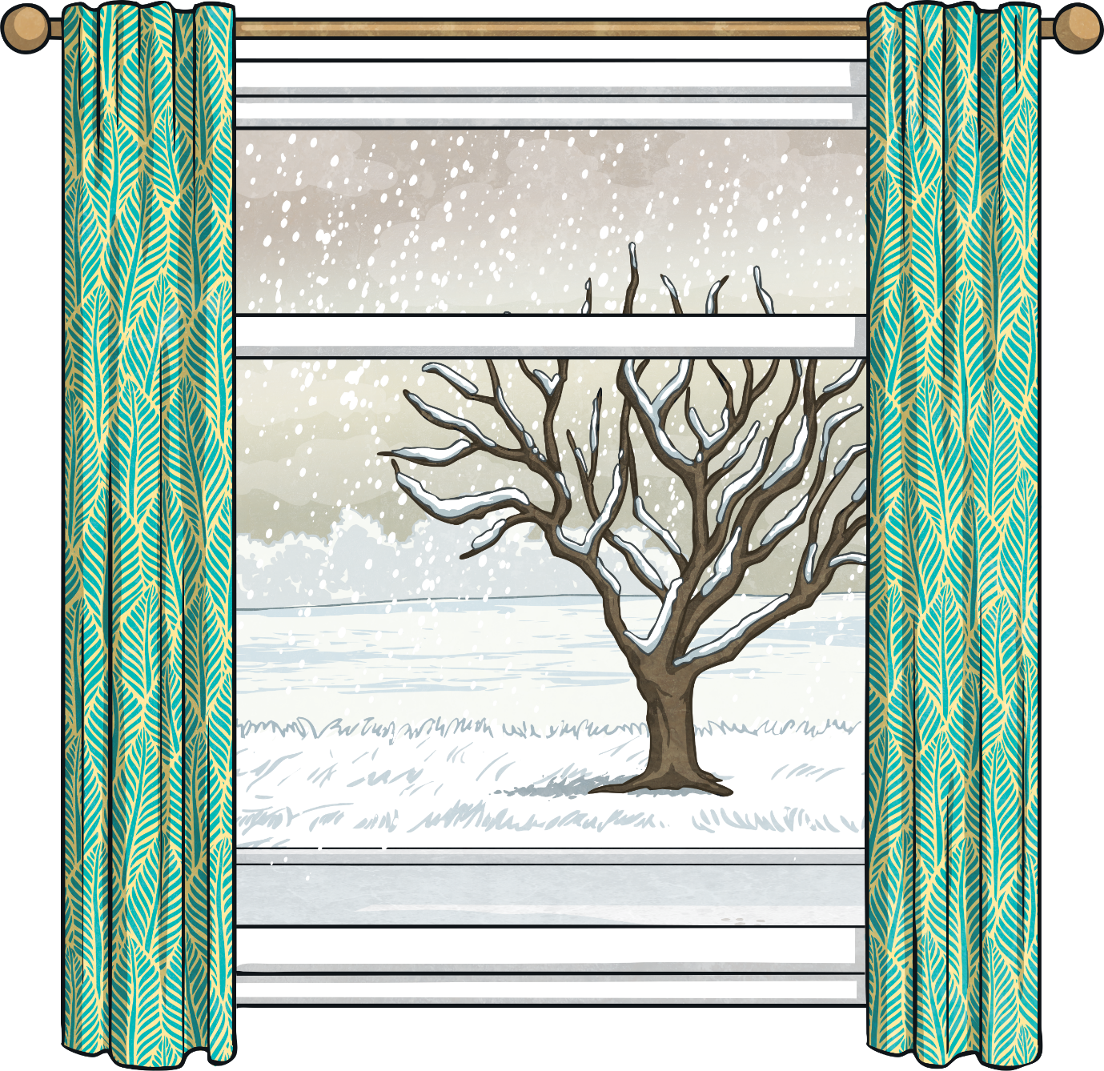

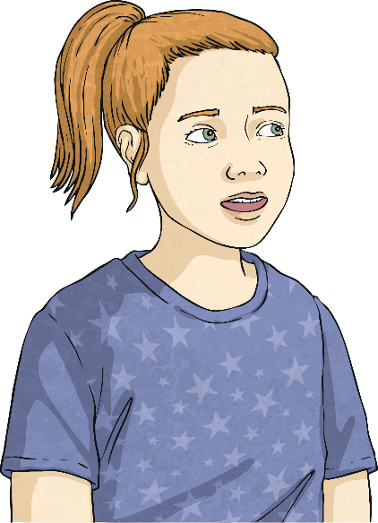
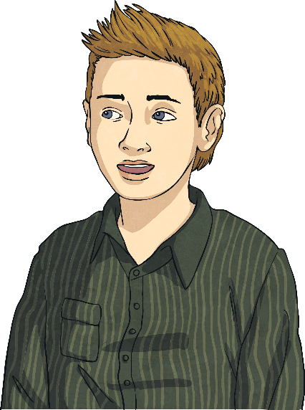

Cén sórt aimsire atá ann inniu?
Tá sneachta ag titim.

Slide 3
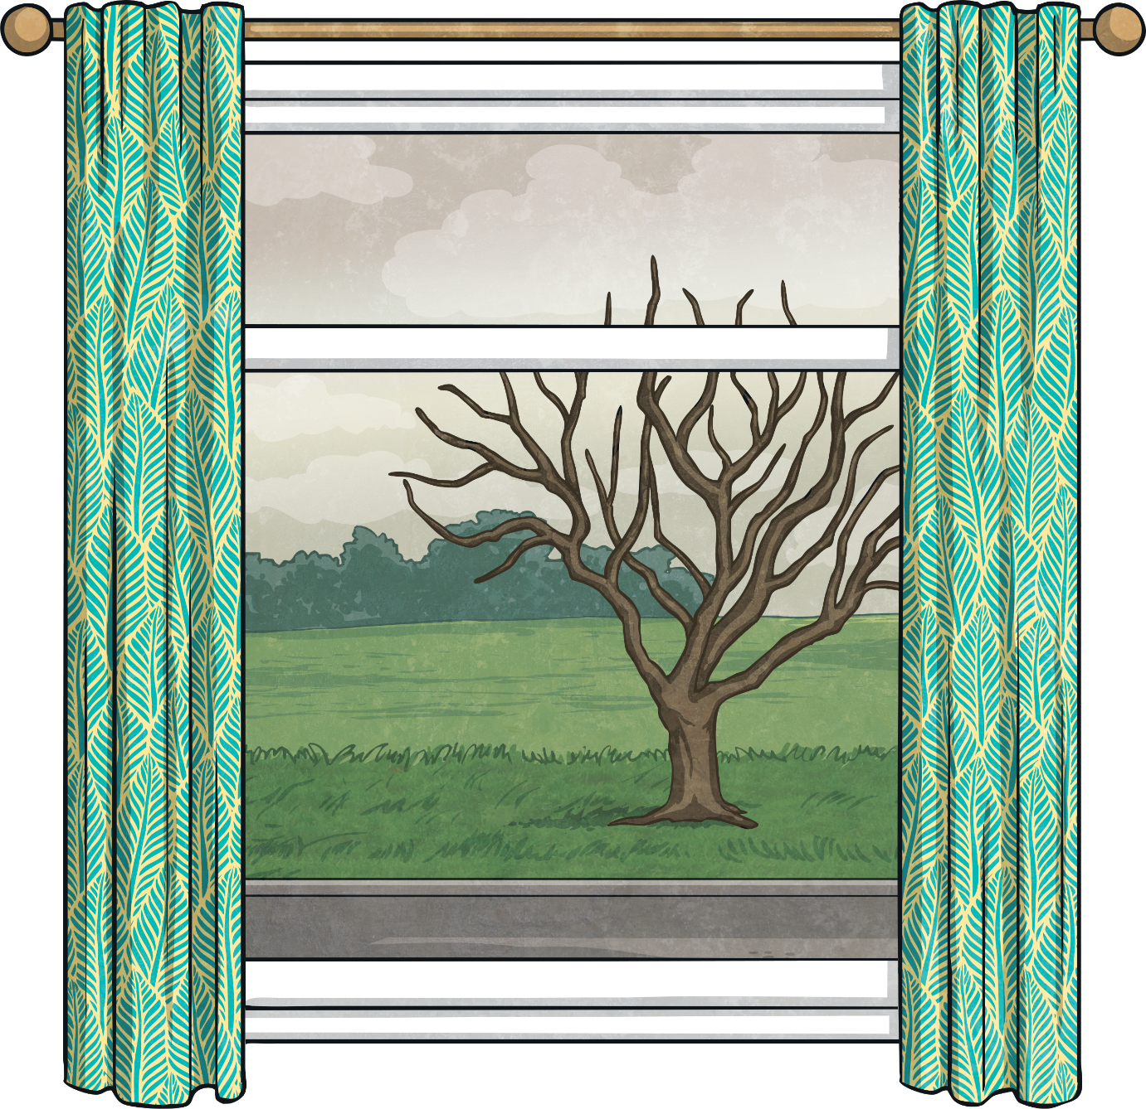
Cén sórt aimsire atá ann inniu?
Tá sé scamallach.

Slide 4
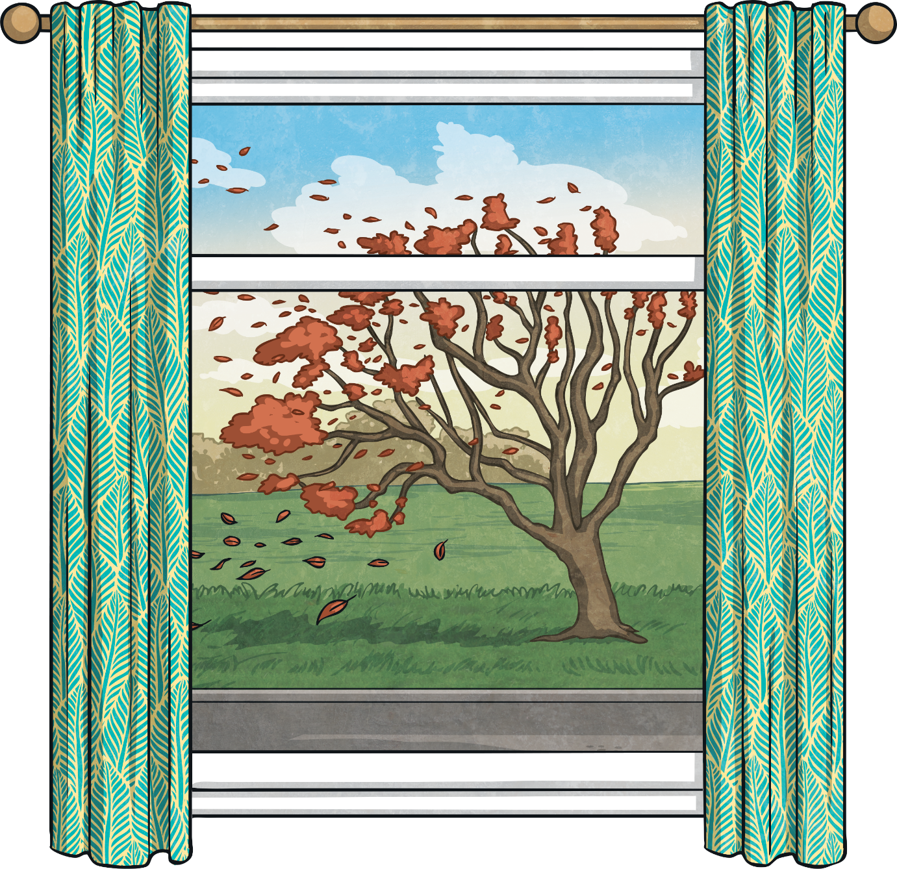
Cén sórt aimsire atá ann inniu?
Tá gaoth ann.

Slide 5
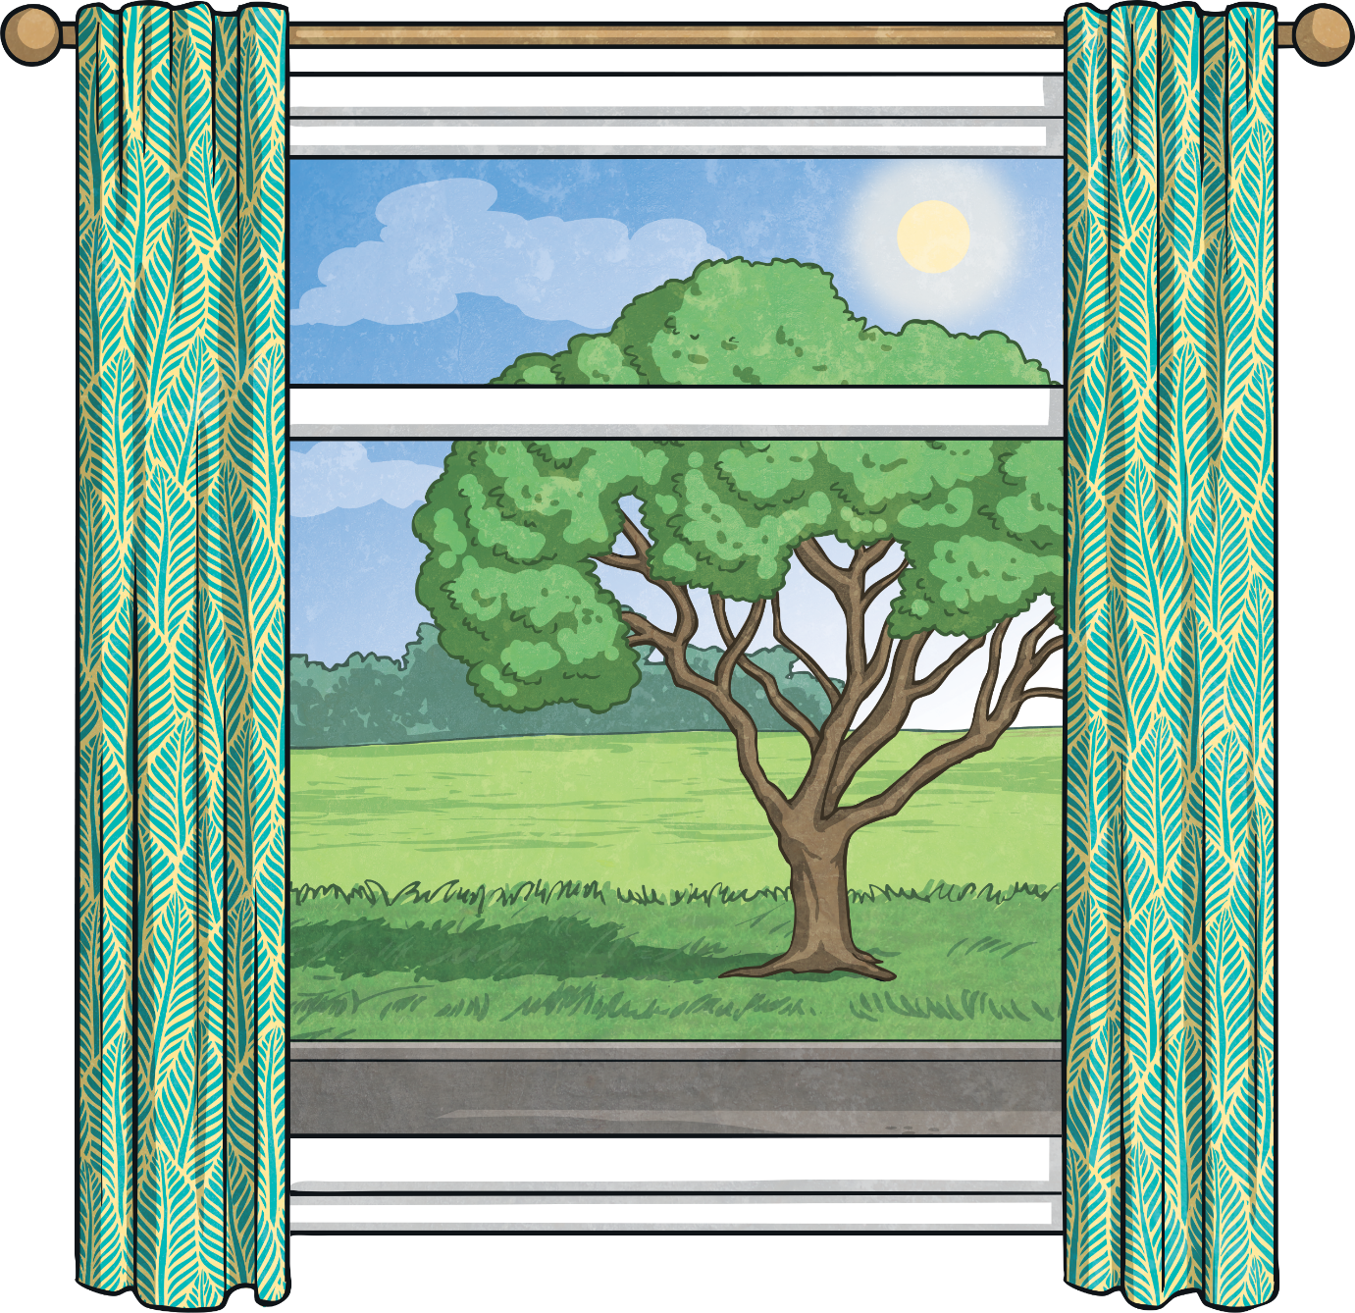
Cén sórt aimsire atá ann inniu?
Tá an ghrian ag taitneamh.

Slide 6
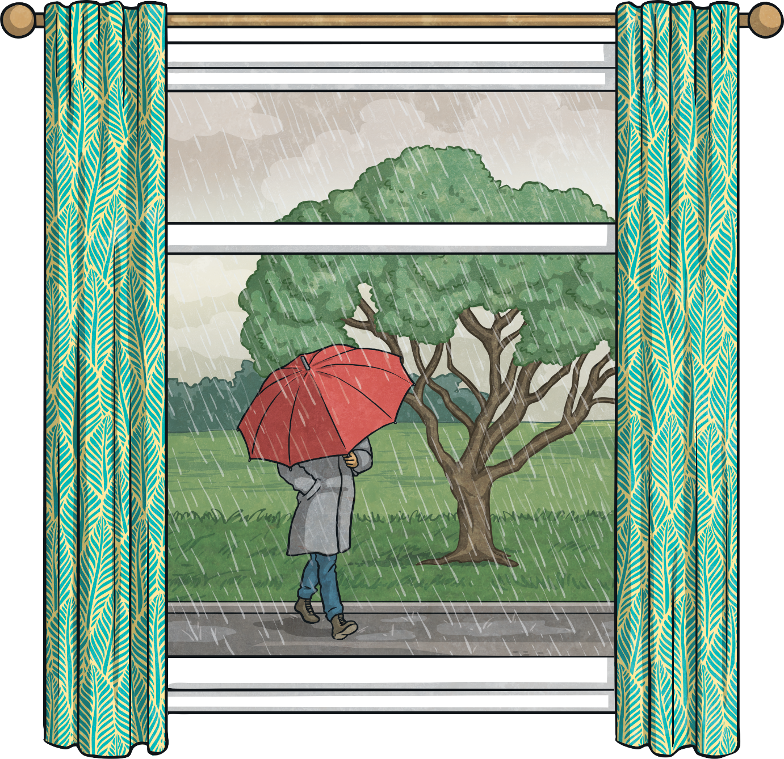
Cén sórt aimsire atá ann inniu?
Tá sé ag cur báistí.

Slide 7

Anois…
Féach amach
an fhuinneog.
Cén sórt aimsire atá ann inniu?

Slide 8
